Slide 1
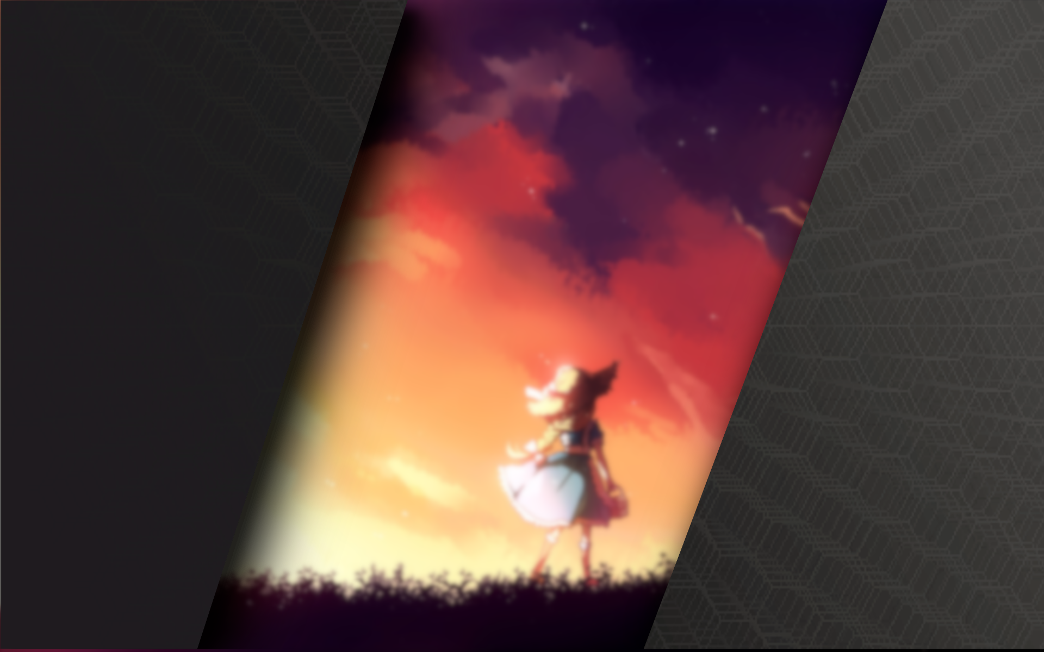
Create
Anime
Avatar
MAKE YOUR
AVATAR
WITH AI!
使用生成对抗网络(GAN)在线生成动漫风格的头像
上传一张照片图片，在线转换成您想要的风格
Image
Style
Tranfer

